Slide 1

আজকের
পাঠে সবাইকে
স্বাগতম

Slide 2

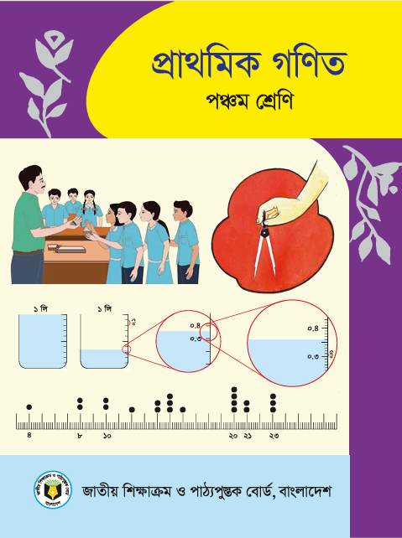
পাঠ পরিচিতি
বিষয়ঃ প্রাথমিক গণিত
শ্রেণিঃ ৫ম
আজকের পাঠঃ দশমিক ভগ্নাংশ।
পাঠ্যাংশঃদশমিক সংখ্যার ভাগ।
পাঠঃ ৫৯
সময়ঃ ৪০ মিনিট

Slide 3


শিক্ষক পরিচিতি
মোঃইকবাল হোসেন
সহকারী শিক্ষক
শাহাপুর সরকারি প্রাথমিক বিদ্যালয়
বরুড়া,কুমিল্লা।
মোবাইলঃ০১৮১৪-৮৬৬২১০
Email:iqbal.jui@gmail.com

Slide 4

শিখনফল
৩.৫.8 দশমিক ভগ্নাংশের ভাগ করতে পারবে।
৩.৫.১০ দশমিক ভগ্নাংশ সংক্রান্ত দৈনন্দিন জীবনের সমস্যার সমাদান করতে পারবে।

Slide 5
আজকের পাঠ
দশমিক সংখ্যার ভাগ

Slide 6

প্রাথমিক ধারণা
আমরা সবাই পূর্ণ সংখ্যার ভাগ করতে পারি?
১। নিম্নের পূর্ণ সংখ্যার ভাগটি লক্ষ করি
২
৩)৭ ২
৬
২
৩)৭ ২
৬
১
২
৩)৭ ২
৬
১ ২
২ 4
৩)৭ ২
৬
১ ২
১ ২
০

Slide 7
প্রাথমিক ধারণা
১। পূর্ণ সংখ্যার ভাগের সাথে দশমিক ভগ্নাংশের ভাগের মূল পার্থক্য কোথায়?একটু লক্ষ করি।
২
৩)৭ .২
৬
২
৩)৭ .২
৬
১
২ .
৩)৭ .২
৬
১ ২
২ .৪
৩)৭ .২
৬
১ ২
১ ২
০
পূর্ণ সংখ্যা ও দশমিক সংখ্যার ভাগ একই রকম। পার্থক্য হলো শুধুমাত্র দশমিক বিন্দুর

Slide 8
দশমিক সংখ্যার ভাগ
ক)
2
10) 2 4.3
2 0
2.
10) 2 4.3
2 0
4
2. 4
10) 2 4.3
2 0
4 3
4 0
3
2. 4 3
10) 2 4.3 0
2 0
4 3
4 0
3 0
3 0
0

Slide 9

দশমিক সংখ্যার ভাগ
০
১০০)২৪.৩
০
০. ১০০)২৪.৩
০
২৪
০.২
১০০)২৪.৩
০
২৪৩
২০০
৪৩
০.২ ৪
১০০)২৪.৩০
০
২৪৩
২০০
৪৩০
৪০০
৩০
০.২ ৪ ৩
১০০)২৪.৩০০
০
২৪৩
২০০
৪৩০
৪০০
৩০০
৩০০
০
আমরা ২৪ কে ১০০ দিয়ে ভাগ করতে পারি না। তাই এককের স্থানে ০ লিখি।

Slide 10



দশমিক সংখ্যার ভাগ
(ক) ২৪.৩ $÷১০ এবং \left(খ\right)২৪.৩÷১০০ ভাগ দুটি লক্ষ করি।$
.
 | ২ | ৪ | ৩
$$÷১০$$
.
 | ২ | ৪ | ৩
$$÷১০০$$
$$÷১০$$
০ | ২ | ৪ | ৩
.

Slide 11







দলে কাজ
সবুজ দল
লাল দল
২৪.৩ কে ১০০০ দিয়ে ভাগ করলে দশমিকের অবস্থান কীভাবে পরিবর্তন হয় তা চিন্তা করে লিখ।
২৪.৩ কে ১০০ দিয়ে ভাগ করলে দশমিকের অবস্থান কীভাবে পরিবর্তন হয় তা চিন্তা করে লিখ।
$$.$$
$$.$$
 |  | ২ | ৪ | ৩
 |  | ২ | ৪ | ৩
$$÷১০০০$$
$$÷১০০$$
$$.$$
$$.$$
০ | ০ | ২ | ৪ | ৩
 | ০ | ২ | ৪ | ৩

Slide 12
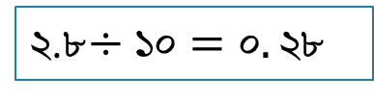
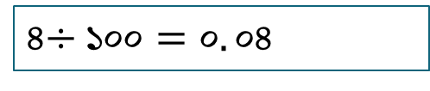
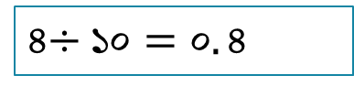
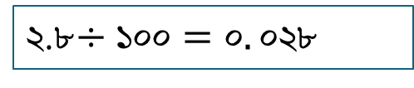
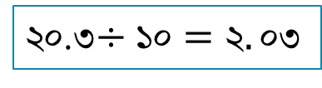
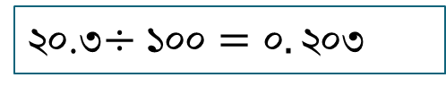
একক কাজ
২.৮$÷১০০=০.০২৮$
২.৮$÷১০=০.২৮$
৪$÷১০=০.৪$
৪$÷১০০=০.০৪$
২০.৩$÷১০=২.০৩$
২০.৩$÷১০০=০.২০৩$

Slide 13

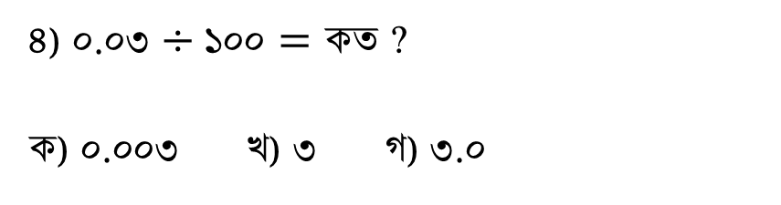
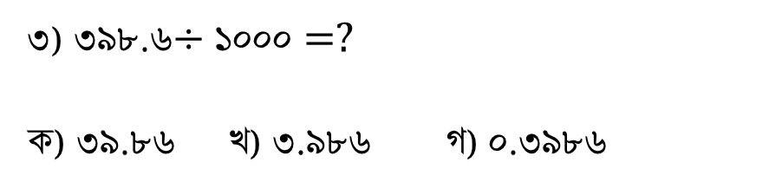
মূল্যায়ন
৭.২ এবং ১০ এর ভাগফল কোনটি?
ক) ০.৭২ খ) ৭.২ গ) ৭.০২
ক) ০.৭২
২) ৩৬.৪ এবং ১০০ এর ভাগফল কোনটি?
ক) ৩.৬৪ খ) ০.৩৬৪ গ) ৩৬৪.০
খ) ০.৩৬৪
৩) ৩৯৮.৬$÷১০০০=?$
ক) ৩৯.৮৬ খ) ৩.৯৮৬ গ) ০.৩৯৮৬
গ) ০.৩৯৮৬
৪) ০.০৩ $÷১০০=কত$?
ক) ০.০০৩ খ) ৩ গ) ৩.০
খ) ৩

Slide 14

বাড়ির কাজ
সমস্যাগুলো বাড়ি থেকে সমাধান করে আনবে।

Slide 15

ধন্যবাদ

